Slide 1
流程

Slide 2

(1) 安装 nodejs
*修改安装路径（不要有空格！）

Slide 3
(2) 安装 Git，默认（next到底）

Slide 4
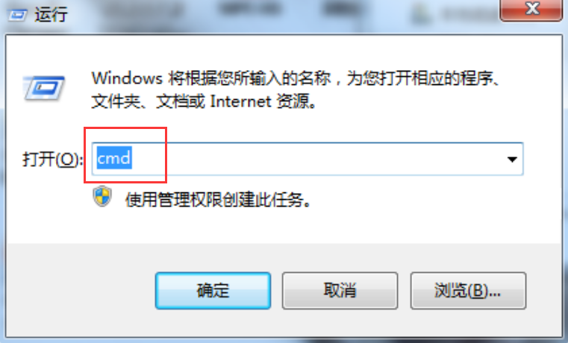
(3) 测试安装 nodejs 成功与否
<Win>+<R>
输入cmd, <Enter> 打开命令行

Slide 5
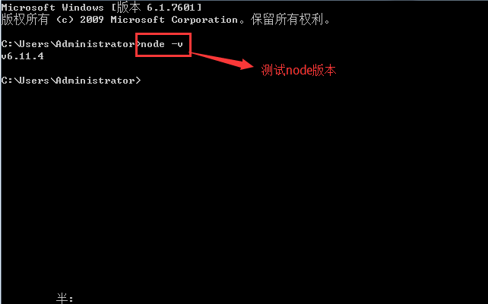
node -v(测试node版本）

Slide 6
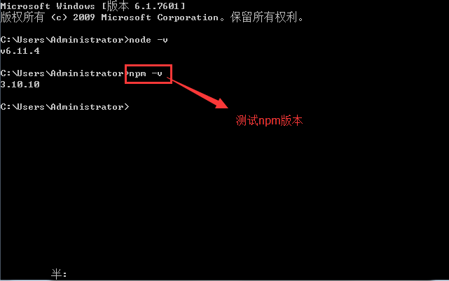
npm -v(测试npm版本）

Slide 7

git （安装git）

Slide 8
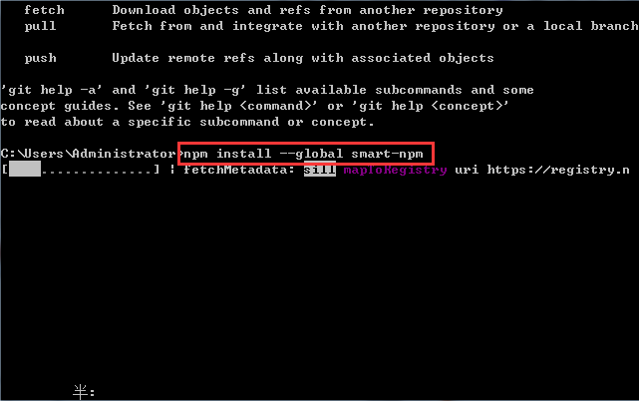
(4) 全局安装 smart-npm
npm install --global smart-npm
或 npm i -g smart-npm

Slide 9
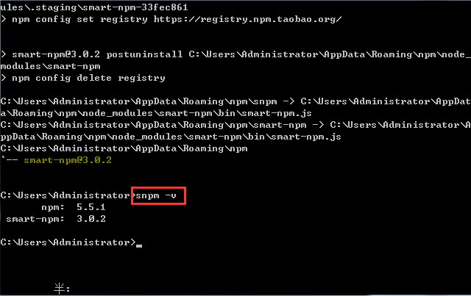
snpm -v(测试snpm版本）

Slide 10
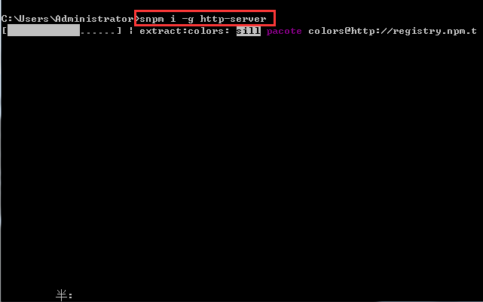
(5) 全局安装 http-server
snpm i -g http-server

Slide 11
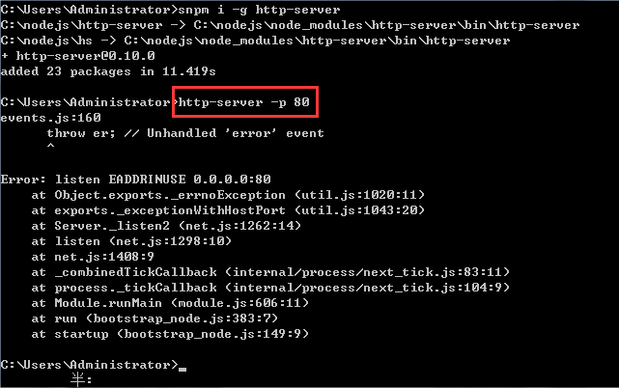
http-server -p 80 (更改端口号) （了解）

Slide 12
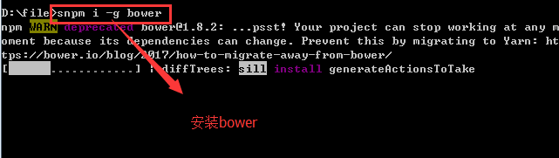
(6) 全局安装 bower
snpm i -g bower

Slide 13
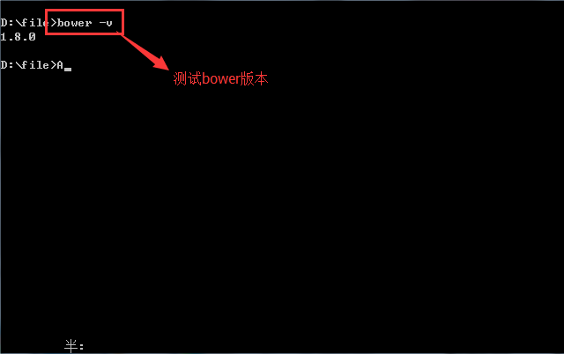
测试bower版本
在某盘新建一个文件夹，文件名为小写英文 =》 打开文件夹 =》 shift+鼠标右键 =》点击在此处打开命令窗口

Slide 14
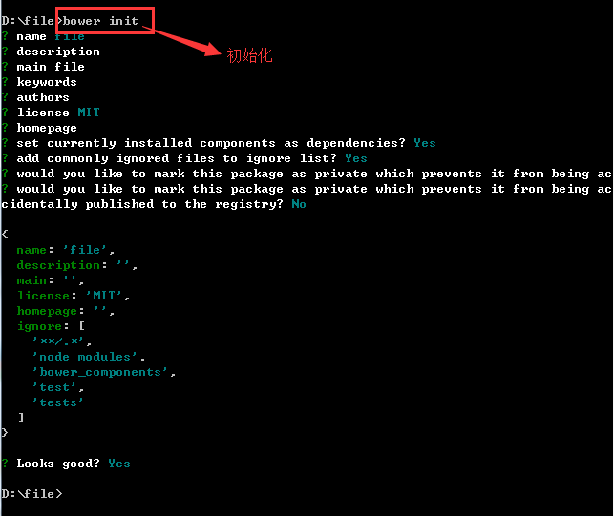
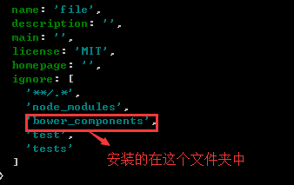
bower init （初始化） （在目录文件夹中）

Slide 15
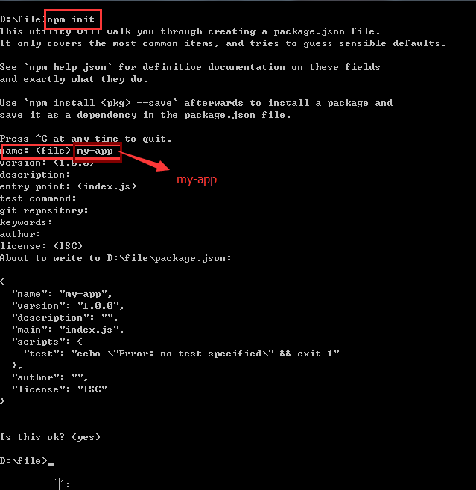
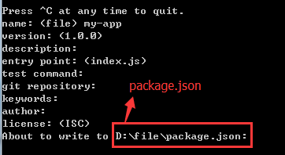
npm init（在目录文件夹中）

Slide 16
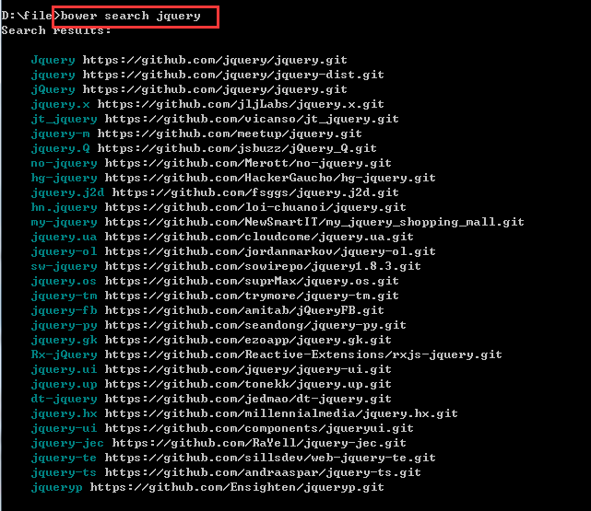
bower search jquery(查询jquery版本）

Slide 17
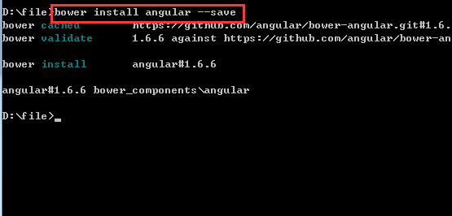
(7) 安装 angular
bower install angular --save

Slide 18
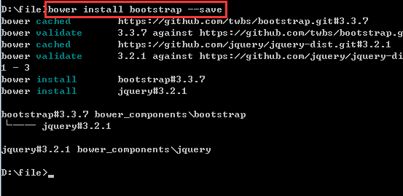
(8) 安装 bootstrap
bower install bootstrap --save

Slide 19
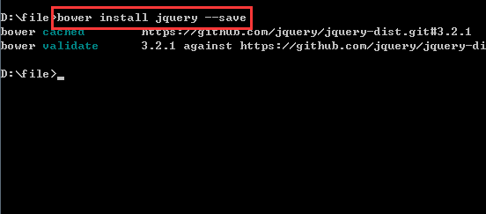
(9) 安装 jquery
bower install jquery --save

Slide 20
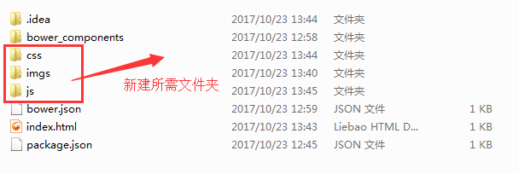

Slide 21
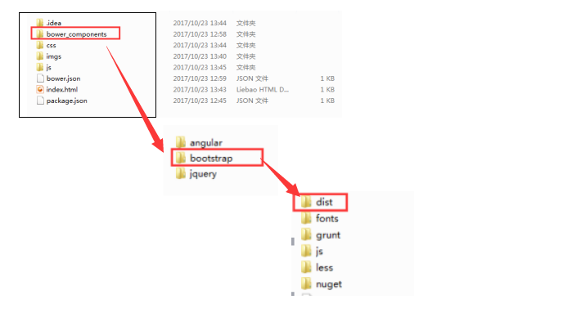

Slide 22

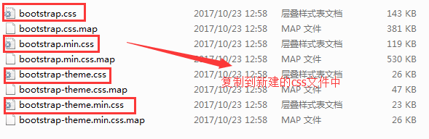

Slide 23



Slide 24

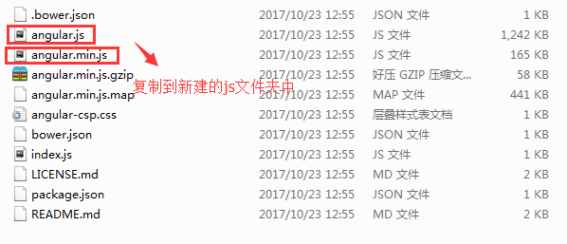

Slide 25
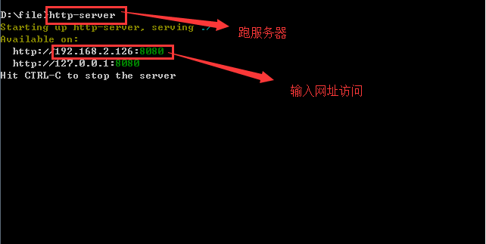
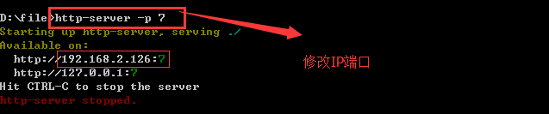
跑服务器：http-server

Slide 26

修改IP端口：http-server -p 100
注：Ctrl+C

